Slide 1
TRƯỜNG TIỂU HỌC CẤP TIẾN
Nhiệt liệt chào mừng các thầy cô giáo
Về dự giờ môn Mĩ thuật
Lớp 5
Giáo viên: Phạm Thị Hồng Gấm

Slide 2
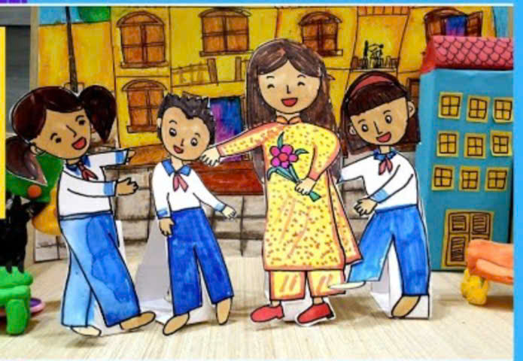
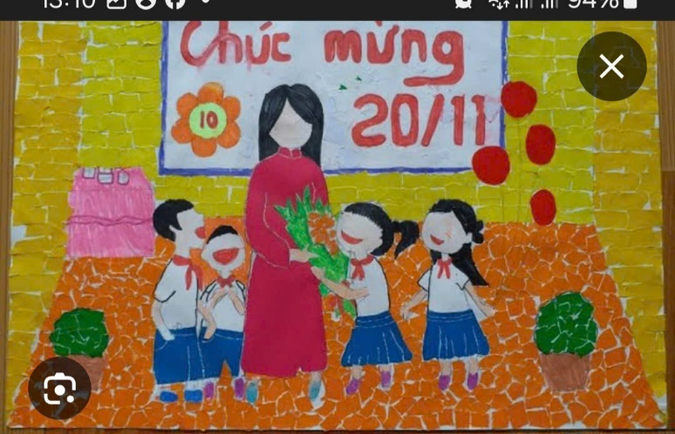
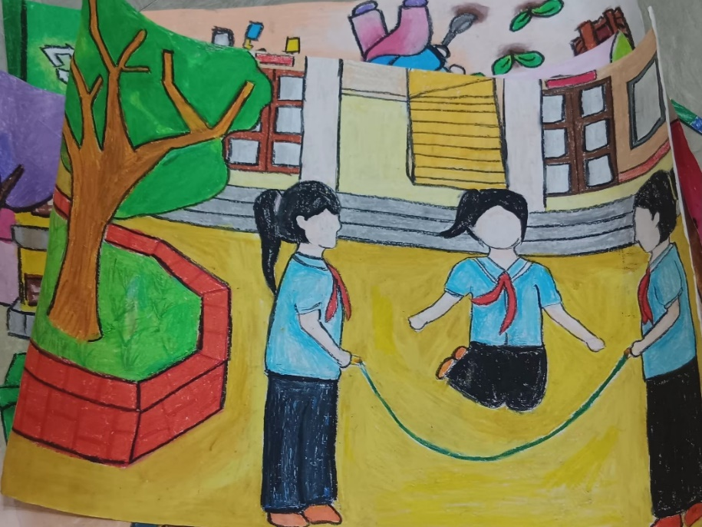
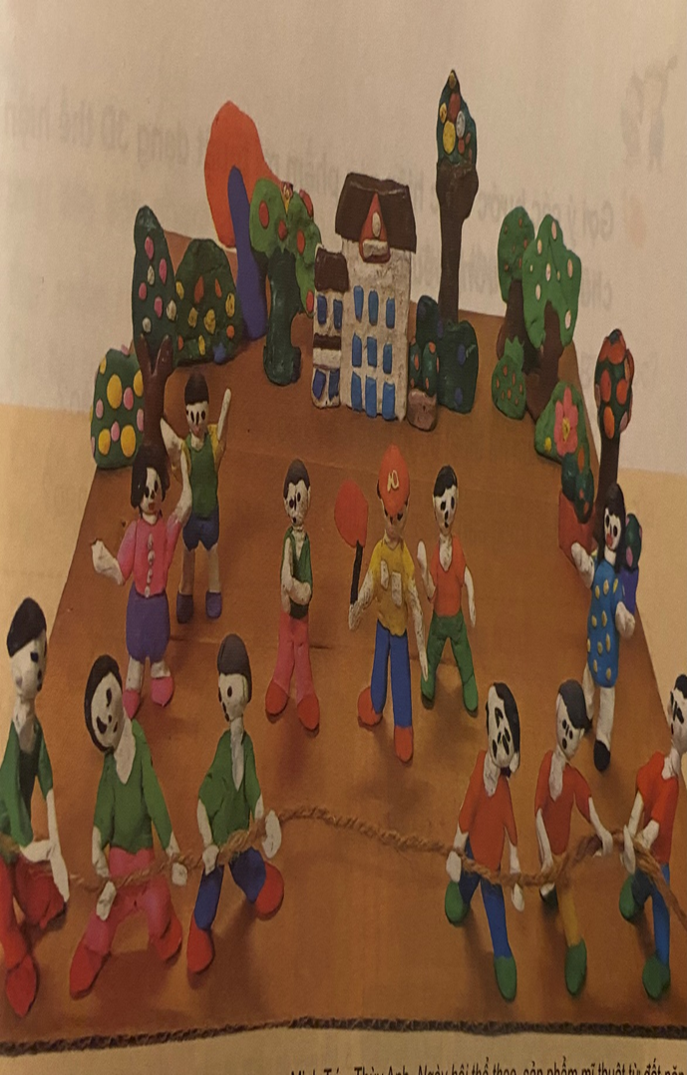
2
1
3
4

Slide 3

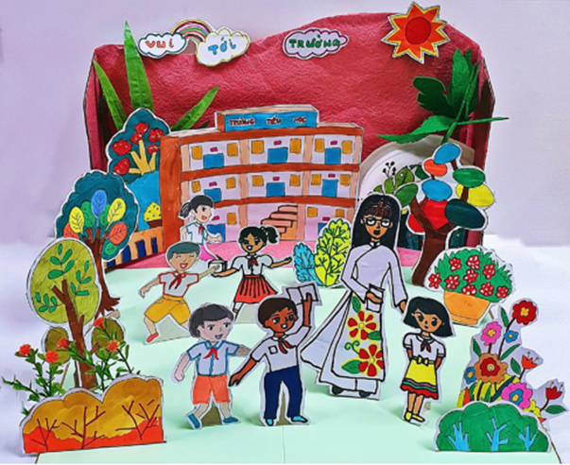
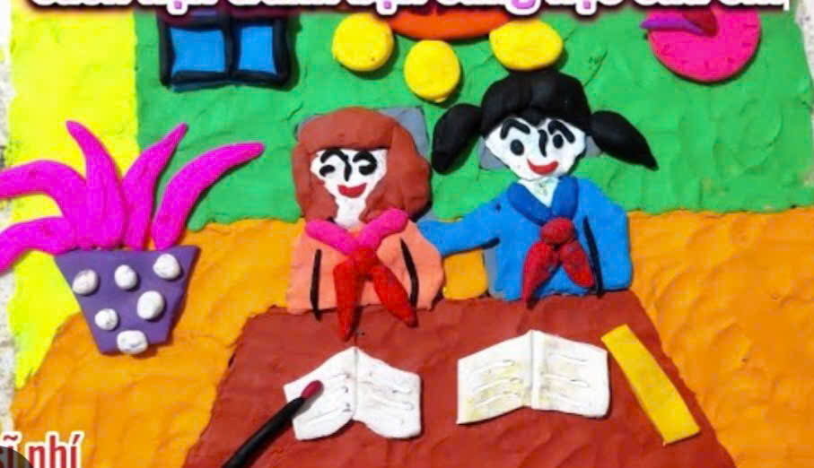
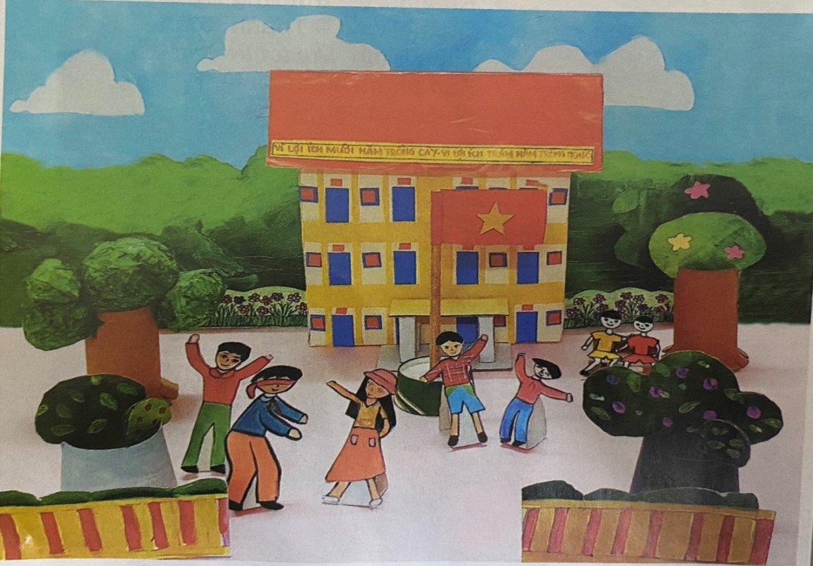


Slide 4
+ Bước 1: Xác định mảng chính, mảng phụ
+ Bước 2:Tìm chọn nguyên liệu cho nội dung
+ Bước 3: Tạo chi tiết hình ảnh
+ Bước 4: Hoàn thiện sản phẩm

